Slide 1
МАСТЕРСКАЯ
“МИР В ОБЪЕКТИВЕ“
Изучаем язык кино, чтобы говорить о важном

Slide 2
Почему это важно?
Язык кино универсален и понятен всем, нам важно и необходимо говорить на этом языке.
Хорошие фильмы могут влиять на то, как мы воспринимаем и понимаем это мир, а совместный просмотр и обсуждение обязательно выведут это понимание на новый уровень.
“Кинематограф - не пирожное, а хлеб, необходимый людям.”
Сергей Бондарчук
https://rost.vbudushee.ru/

Slide 3
Кинопедагогика
В мире образования все чаще звучит термин “кинопедагогика”.
Когда мы учимся грамотно трактовать аудиовизуальный ряд и понимать экранный текст, мы можем использовать силу экрана. Ведь кино не только увлекает и вызывает эмоции, но и вдохновляет и мотивирует.
https://zeroplus.tv/cinepedagogy - статья о кинопедагогике от создателей онлайн кинотеатра «Ноль Плюс»

Slide 4
Как понять, подходит ли мне мастерская?
Мне кажется, через кино нужно говорить о важных вещах
У нас в семье есть традиция совместного просмотра фильмов
Мне многое хочется обсудить в кругу тех, кто меня понимает
Когда есть свободное время, я часто выбираю поход в кино
Есть фильмы, которые изменили мой взгляд на некоторые вещи
Мне порой хочется показать фильм другу “вместо тысячи слов”

Slide 5
Чему вы научитесь?
Вести дискуссию и находить коллективное решение
Создавать программы и сценарии кинопоказов
Организовывать события различного масштаба
Говорить о важном на языке кино

Slide 6
Цель и план мастерской
Смена 3. “Жизнестойкость”
Придумываю и организую ВНЕклассный кинопоказ
Смена 1. “Выбор”
Выбираю цели и определяю задачи для следующих смен
Смена 4. “Мастерство”
Представлю результаты работы на фестивале мастерских и конференции.
Смена 2. “Оптимизм”
Придумываю и организую классный кинопоказ
Цель: Создать практику школьных кинопоказов, где организаторы на языке кино смогут сказать о важных вещах и привлечь других ребят к обсуждению.

Slide 7
Смена 1. Выбор
Выбираю цели и задачи
октябрь
ноябрь
декабрь
январь
февраль
март
апрель
май
23-28 октября - Второе занятие мастерских. Выбор задач и планирование работы на смене “Оптимизм”.
6-21 октября - Осенняя встреча мастерских: открытие проекта в ОО, выбор мастерских и первое занятие (общее содержание для всех мастерских).
Посмотрите фильм о неизведанной силе кино
https://zeroplus.tv/film/neizvedannaya-sila-kino

Slide 8
Смена 2. Оптимизм
Обсуждаю, придумываю и организую классный кинопоказ
октябрь
ноябрь
декабрь
январь
февраль
март
апрель
май
Как решить задачу?
Познакомься с видеотекой онлайн кинотеатра «Ноль Плюс» https://zeroplus.tv/compilation
Посмотреть тематические подборки:
https://zeroplus.tv/compilation/filmy-o-vybore-i-postupkakh - фильмы о выборе и поступках
https://zeroplus.tv/compilation/den-smekha - фильмы с юмором об оптимизме
Выбрать один из приемов групповой дискуссии:
Техника «Четыре угла» https://teacher.vbudushee.ru/files/uploads/0761256907f137641c7e978f0de43774.pdf
Прием “Подумай, объяснись, поделись” https://teacher.vbudushee.ru/files/uploads/9828eb829b5be09d44e20b0d8bca46fa.pdf
Задача А. Проект “Общее киномнение”. Организовать групповую дискуссию, обсудить фильмы из подборки кинотеатра «Ноль Плюс» и выбрать три фильма на тему выбора и оптимизма.
Задача Б. Организовать классный кинопоказ. Написать аннотации к выбранным фильмам, придумать афишу и слоган кинопоказа, продумать концепцию его продвижения.

Slide 9
Смена 3. Жизнестойкость
Обсуждаю, придумываю и организую ВНЕклассный кинопоказ
октябрь
ноябрь
декабрь
январь
февраль
март
апрель
май
Как решить задачу?
Посмотреть тематические подборки “Ноль Плюс” :
Фильмы о жизнестойкости:
https://zeroplus.tv/compilation/smelost-v-preodolenii
https://zeroplus.tv/compilation/vmeste-my-spravimsya
https://zeroplus.tv/compilation/o-vzaimopomoshchi-i-podderzhke
Фильмы о мастерстве:
https://zeroplus.tv/compilation/filmy-o-professiyakh
https://zeroplus.tv/compilation/ya-mechtayu-stat
Выбрать одну из техник групповой дискуссии:
Техника “Аквариум” https://teacher.vbudushee.ru/files/uploads/322a92a56014f8205bc0b910d16d8b97.pdf
Техника “Пары сменного состава”
https://teacher.vbudushee.ru/files/uploads/3b0ceef0538cd12c597d83b45e0bcc34.pdf
Задача А. Проект “Общее киномнение 2”. Организовать групповую дискуссию и выбрать три фильма из подборки онлайн кинотеатра «Ноль Плюс» на тему жизнестойкости и мастерства.
Задача Б. Организовать ВНЕклассный кинопоказ. Написать аннотации к выбранным фильмам, придумать афишу и слоган кинопоказа, продумать концепцию его продвижения.
Пригласить на показ родителей и\или ребят из других классов.

Slide 10
Смена 4. Мастерство
Представлю результаты работы на Фестивале мастерских и конференции
октябрь
ноябрь
декабрь
январь
февраль
март
апрель
май
Задача А. Общешкольное событие “Фестиваль мастерских”. Познакомьте посетителей фестиваля с результатами работы мастерской на протяжении года. Организуйте общешкольный кинопоказ “Мое кино”. Придумайте концепцию показа, подберите фильмы, создайте аннотации, афишу и слоган, продумайте стратегию приглашения гостей.
Как решить задачу?
Используйте технику группового обсуждения “Рейтинговое голосование” для организации события https://teacher.vbudushee.ru/files/uploads/40ed2ceb9ad2c2e569791c6704b2bd4b.pdf
Цифровой образовательный ресурс
КРОНА Junior (schoolnano.ru) http://conference.schoolnano.ru/junior
Задача Б. Представление исследовательской или проектной работы на всероссийской конференции. Опишите опыт организации тематических кинопоказов в своей школе. Примите участие во всероссийской конференции школьников.

Slide 11
Все полезные ссылки в одном месте
Онлайн-кинотеатр «Ноль Плюс» https://zeroplus.tv/compilation
Техники групповой дискуссии - https://teacher.vbudushee.ru/
Цифровой образовательный ресурс
КРОНА Junior (schoolnano.ru) http://conference.schoolnano.ru/junior
Цифровой образовательный ресурс «Цифровой Наноград». Конференция «КРОНА Junior»
Образовательные ресурсы (nano-grad.ru) https://nano-grad.ru/academy/courses/?type_id=5
Статья о кинопедагогике от создателей онлайн кинотеатра «Ноль Плюс» - https://zeroplus.tv/cinepedagogy

Slide 12
События года для всех мастерских
Новогодний квест
Читательский квест и конференция “КРОНА Junior”
Фестиваль мастерских
Осенняя встреча мастерских. Открытие проекта
Зимняя встреча мастерских
Весенняя встреча мастерских

Slide 13
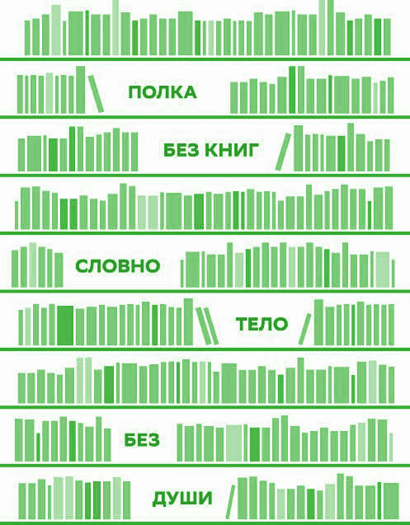
Мастер-полка
Здесь собираются книги, которые вы зарабатываете, выполняя задачи мастерской.
Благодаря вам в школьной библиотеке могут появится новые, хорошие книги.
Их сможет прочесть каждый, кто хочет научиться делать выбор, развить в себе оптимизм, сформировать жизнестойкость или просто получить удовольствие от увлекательного чтения.

Slide 14
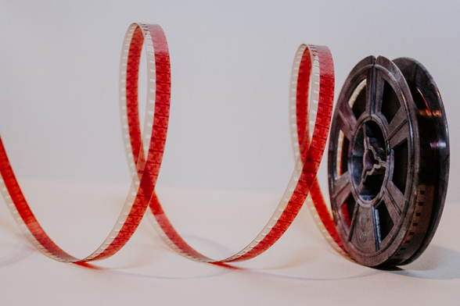
В качестве напутствия
Кино рассказывает о людях, эмоциях, судьбах и времени. А еще оно может рассказать о важных составляющих личностного потенциала - выборе, жизнестойкости, оптимизме и движении к цели. Используя кино, мы можем поговорить об этом друг с другом.
«Человек идет в кино за живым опытом, ибо кино, как никакое другое искусство, расширяет, обогащает и концентрирует опыт человека».
Андрей Тарковский

Slide 15
Всегда на связи
Автор-эксперт мастерской
Буткевич Янина Владимировна
Nolaletter@yandex.ru
TG: @YaninaBoutkevich

